Slide 1

KHỞI ĐỘNG ?
Ô nhiễm môi trường là gì ?

Slide 2
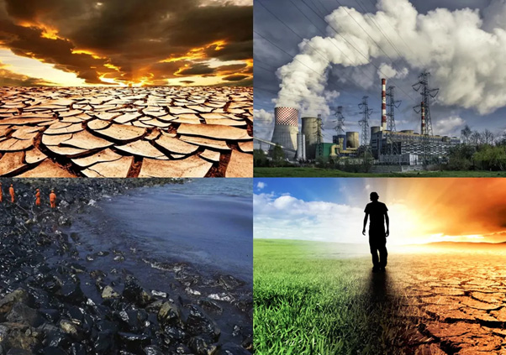

Slide 3
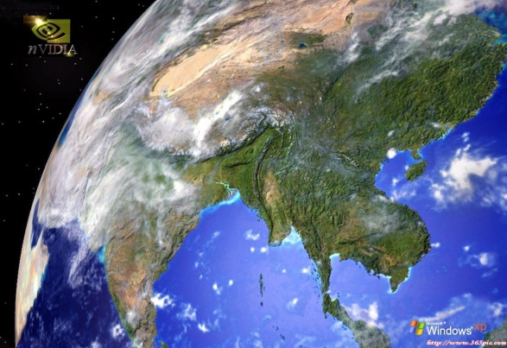
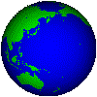


Tiết 18 + 19:Bài 17
Ô NHIỄM MÔI TRƯỜNG Ở
ĐỚI ÔN HÒA

Slide 4
1. Ô NHIỄM KHÔNG KHÍ
2. Ô NHIỄM NƯỚC
NGUYÊN NHÂN
HẬU QUẢ
GIẢI PHÁP

Slide 5

Ô NHIỄM KHÔNG KHÍ
a. Nguyên nhân
Nguyên nhân dẫn đến ô nhiễm môi trường không khí ở đới ôn hòa ?

Slide 6
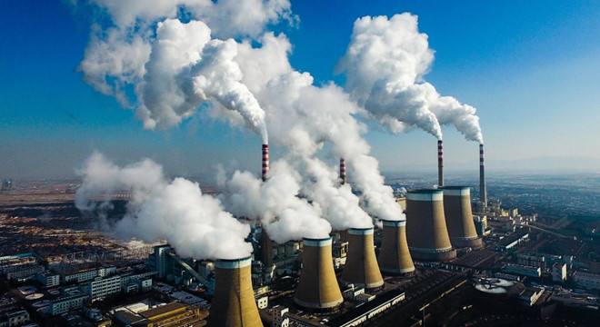
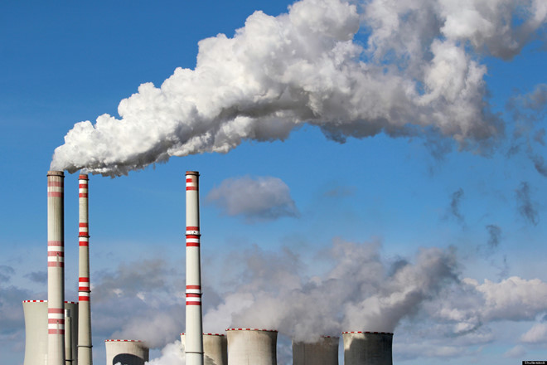

Slide 7
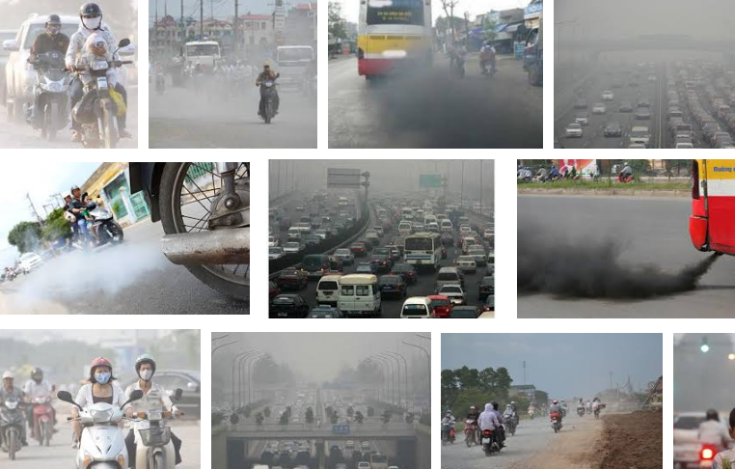

Slide 8
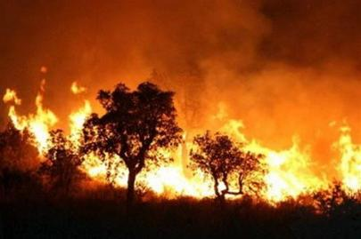
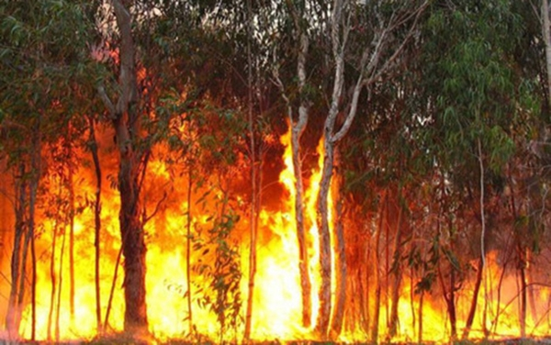

Slide 9
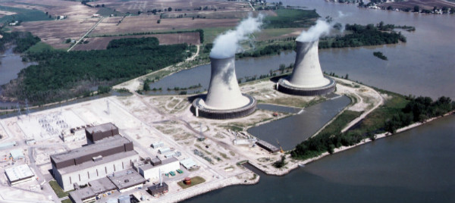

Slide 10
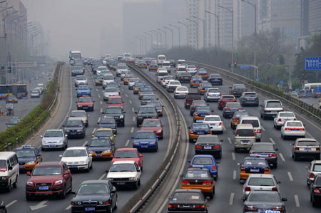
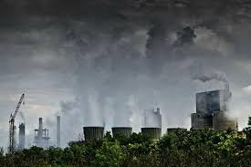
Hằng năm các nhà máy và xe cộ hoạt động ở Bắc Mĩ, châu Âu, Đông Bắc Á đã đưa vào khí quyển hàng chục tỉ tấn khí thải.

Slide 11
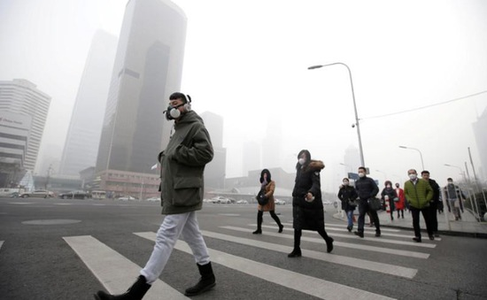
Ô nhiễm không khí ở Trung Quốc

Slide 12
a. Nguyên nhân
+ Do khí thải, khói bụi của hoạt động công nghiệp, phương tiện giao thông, chất đốt sinh hoạt.
+ Sự bất cẩn khi sử dụng năng lượng nguyên tử.

Slide 13

b. Hậu quả
Ô nhiễm không khí gây ra những hậu quả gì?

Slide 14


Quá trình hình thành mưa axit
Khí thải
Cháy rừng
Mưa axit

Slide 15
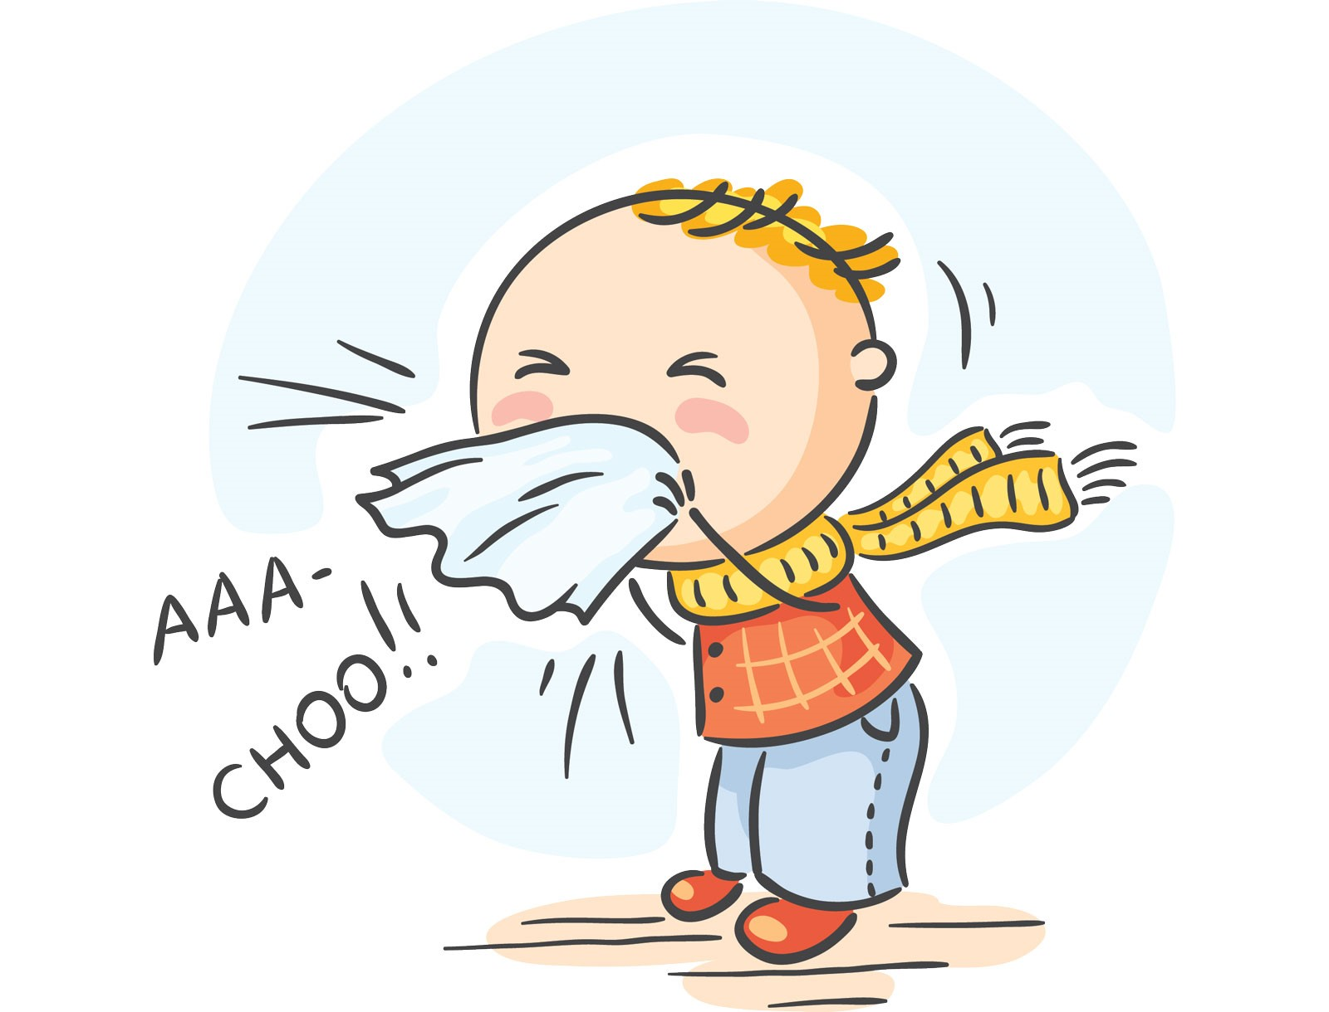
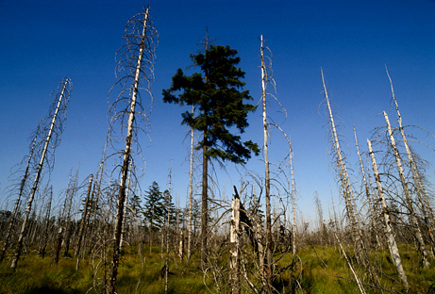
Làm chết cây cối
Gây ra các bệnh về đường hô hấp cho con người.

Slide 16


Khí thải làm tăng hiệu ứng nhà kính khiến Trái Đất nóng lên
VŨ TRỤ
KHÍ QUYỂN

Slide 17
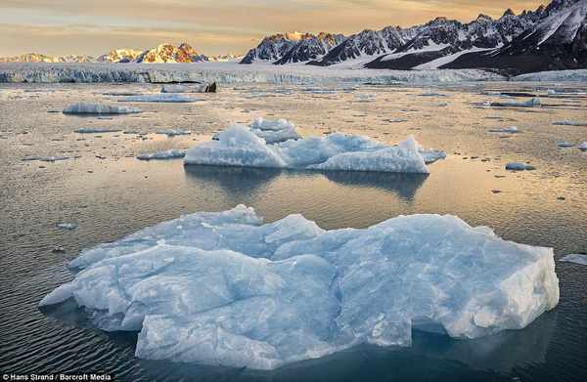
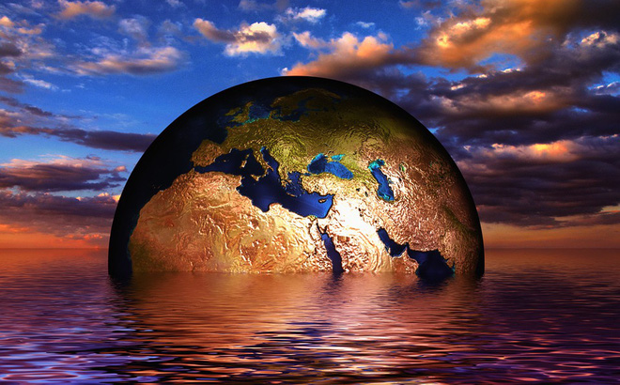
Băng tan ở hai cực, mực nước biển dâng

Slide 18
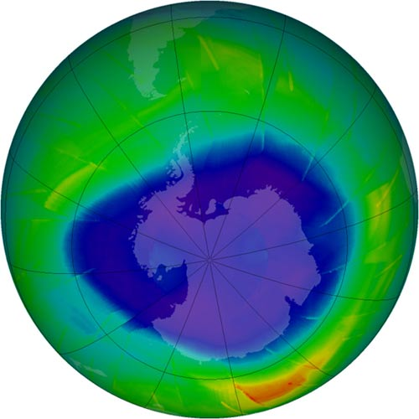

Làm thủng tần zôn

Slide 19
b. Hậu quả
+ Mưa axít: Làm chết cây cối, ăn mòn công trình xây dựng, gây bệnh đường hô hấp cho con người, vật nuôi.
+ Hiệu ứng nhà kính khiến Trái Đất nóng lên .
+ Thủng tầng ôzôn gây nguy hiểm cho sức khỏe con người .

Slide 20


Để khắc phục hậu quả ô nhiễm không khí ở đới ôn hòa cần có những biện pháp gì?

Slide 21
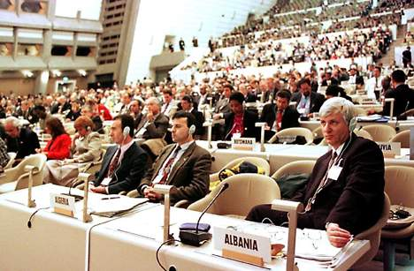
Quang cảnh ngày ký nghị thư Ki-ô-tô

Slide 22
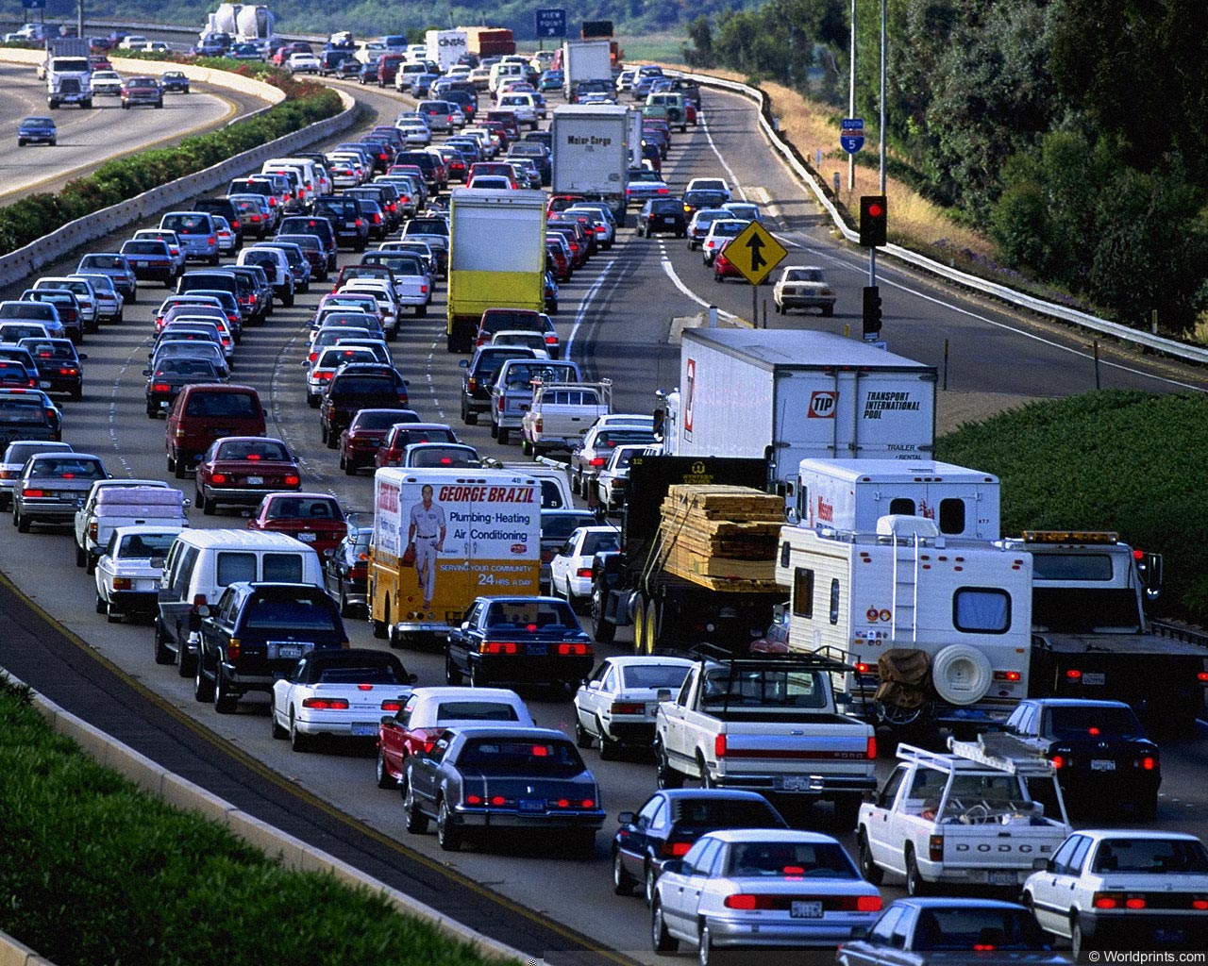



Slide 23
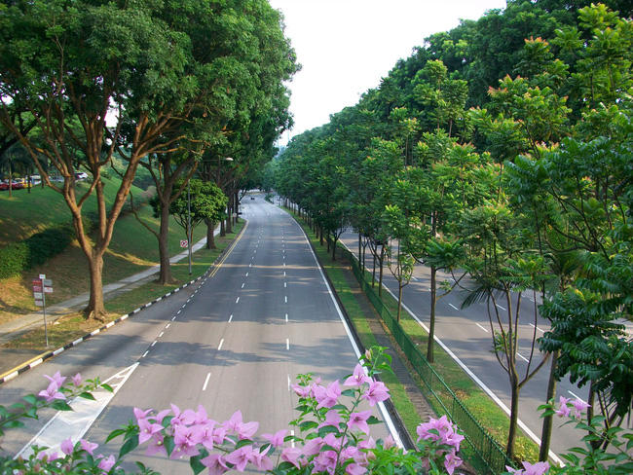
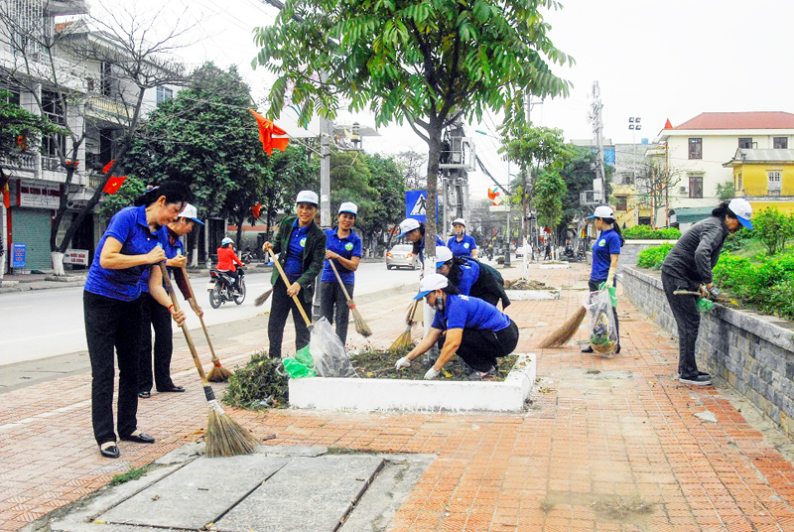

Slide 24
c. Giải pháp
+ Ký nghị định thư Ki- ô- tô, cắt giảm lượng khí thải gây ô nhiễm bầu khí quyển.

Slide 25
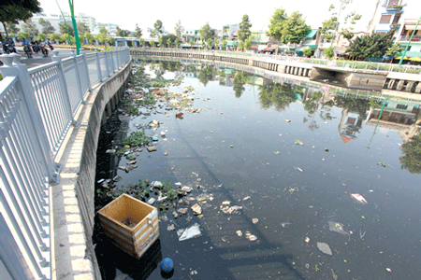
2. Ô NHIỄM NƯỚC

Slide 26

Ô NHIỄM NƯỚC
Ô nhiễm nước ngọt
( sông, hồ, ngầm )
Ô nhiễm nước mặn
( biển, đại dương )

Slide 27



THẢO LUẬN
Tìm hiểu nguyên nhân, hậu quả dẫn tới ô nhiễm nước sông, hồ, nước ngầm?
Tìm hiểu nguyên nhân, hậu quả dẫn tới ô nhiễm nước biển, đại dương?
Giải pháp khắc phục tình trạng ô nhiễm nguồn nước?

Slide 28

Câu: 1
Trình bày nguyên nhân, hậu quả dẫn tới ô nhiễm nước sông, hồ, nước ngầm?

Slide 29
Đặc điểm | Ô nhiễm nước ngọt (nước ngầm, sông, hồ…) | Ô nhiễm nước mặn (nước biển, đại dương)
Nguyên nhân
Hậu quả
Biện pháp
- Nước thải của các nhà máy, chất thải sinh hoạt.
- Sử dụng nhiều phân hóa học, thuốc trừ sâu.
Gây bệnh cho con người, chết các loài sinh vật trong nước…

Slide 30
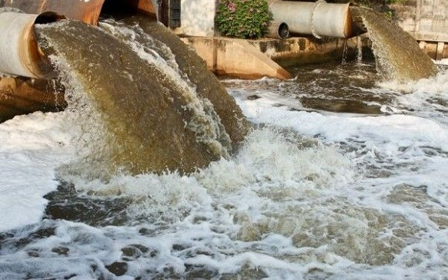
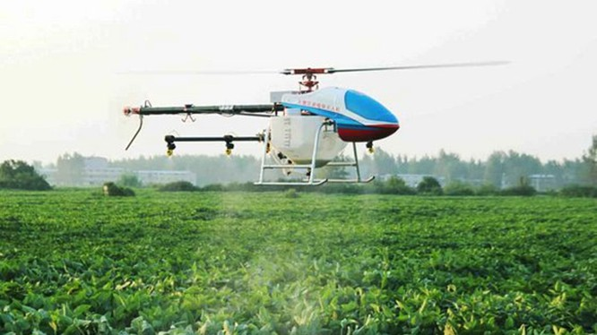
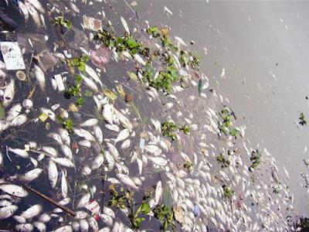
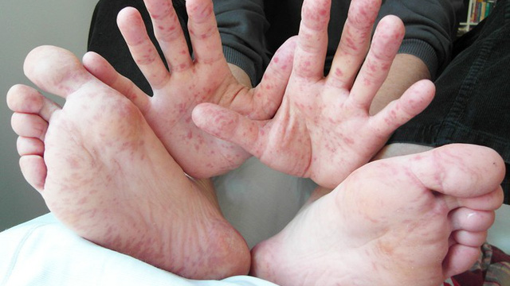

Slide 31
Câu: 2
Trình bày nguyên nhân, hậu quả dẫn tới ô nhiễm nước biển, đại dương?

Slide 32
Đặc điểm | Ô nhiễm nước ngọt (nước ngầm, sông, hồ…) | Ô nhiễm nước mặn (nước biển, đại dương)
Nguyên nhân
Hậu quả
Biện pháp
- Váng dầu trên biển.
- Nước thải của các nhà máy. Chất thải sinh hoạt.
- Tập trung nhiều đô thị ven biển.
- Sử dụng nhiều phân hóa học, thuốc trừ sâu.
- Nước sông ngòi ô nhiễm đổ vào biển.
Gây bệnh cho con người, chết các loài sinh vật trong nước…
Tạo “thủy triều đen”, “thủy triều đỏ” làm chết các sinh vật sống trong nước….

Slide 33
Câu: 3
Giải pháp khắc phục tình trạng ô nhiễm nguồn nước?

Slide 34
Đặc điểm | Ô nhiễm nước ngọt (nước ngầm, sông, hồ…) | Ô nhiễm nước mặn (nước biển, đại dương)
Nguyên nhân
Hậu quả
Biện pháp
- Váng dầu trên biển.
- Nước thải của các nhà máy. Chất thải sinh hoạt.
- Tập trung nhiều đô thị ven biển.
- Sử dụng nhiều phân hóa học, thuốc trừ sâu.
- Nước sông ngòi ô nhiễm đổ vào biển.
Gây bệnh cho con người, chết các loài sinh vật trong nước…
Tạo “thủy triều đen”, “thủy triều đỏ” làm chết các sinh vật sống trong nước….
Xử lý nước thải công nghiệp, nước thải sinh hoạt trước khi đổ vào ao hồ, sông ngòi, biển…

Slide 35
2. Ô NHIỄM NƯỚC
a. Nguyên nhân :
+ Nước thải công nghiệp, tàu bè, sinh hoạt …..
+ Sự cố tàu chở dầu .
+ Dư lượng phân bón, thuốc hóa học trong nông nghiệp .
b. Hậu quả :
+ Khan hiếm nước sạch
+ Chết sinh vật dưới nước
+ Gây bệnh ngoài da, đường ruột
c. Biện pháp
+ Xử lý nước thải công nghiệp, nước thải sinh hoạt trước khi đổ vào ao hồ, sông ngòi, biển…

Slide 36


